Slide 1
Nové zbraně Světové války I. - tanky
Autor: Mgr. Zdeněk Vejražka
Podkrušnohorské gymnázium Most, příspěvková organizace

Slide 2
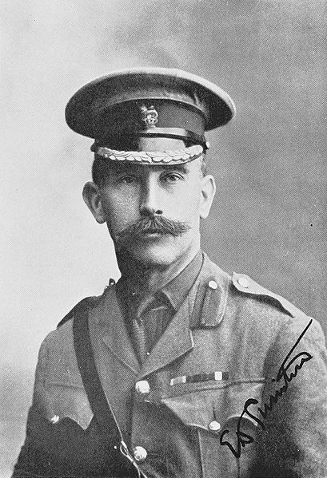
Počátky tanku
- během války uvízly armády v zákopových bojích =) kdo zaútočil, utrpěl okamžitě obrovské ztráty způsobené kulomety a dělostřelectvem
- britský plukovník Ernest Swinton ( první velitel prvního tankového oddílu v historii) zjistil, že obrana je založena na ostnatém drátě a kulometech
*1
- „Co kdyby se proti nepříteli nasadila lehká bojová loď na kolech“ – E. Swinton
- první tank byl vlastně něco jako válečná loď postavená pro souš a nazývala se HMLS Centipede (HMLS byla zkratka pro Pozemní loď Jeho veličenstva) =) nikdy se sériově nevyráběl, ani nebyl bojově nasazen
- název tank byl vymyšlen kvůli utajení projektu (tank znamená nádrž ), jinak ho Britové nazývali landship (pozemní loď)

Slide 3
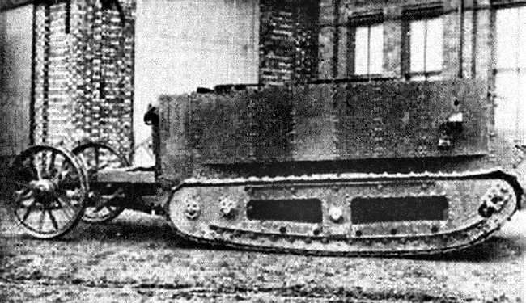
- v červnu 1915 demonstrovány výhody pásového vozidla =) je schopno překonat ostnatý drát i užší zákopy =) byly ustanoveny základní podmínky, které musí vozidlo splňovat ( rychlost alespoň 6 km/hod, překonat pět stop široký zákop, zvládnout pět stop vysokou překážku a být odolný proti lehkým pěchotním zbraním)
- první tank vážil 14 tun, měl spalovací motor a pohyboval se rychlostí 3 míle za hodinu ale nedokázal překonat zákopy
- první skutečný bojový tank se nazýval Little Willy a byl postaven ještě v roce 1915
*2
- v lednu 1916 byl stvořen první boje - schopný tank typu Mark I

Slide 4
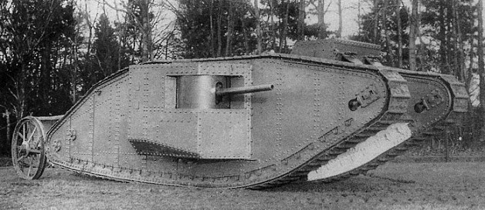
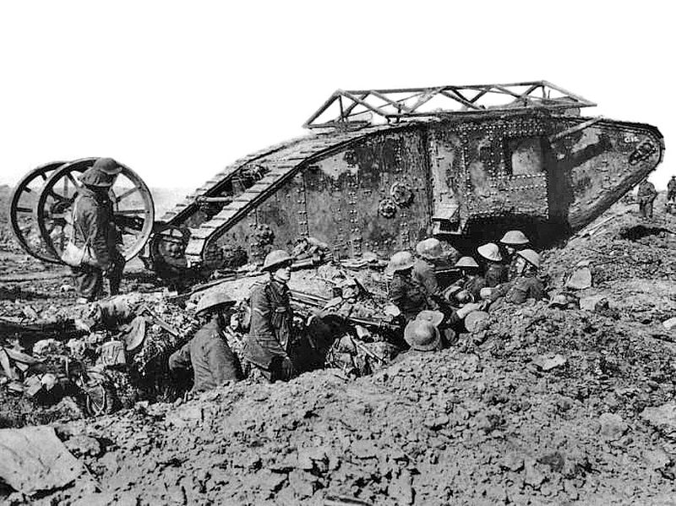
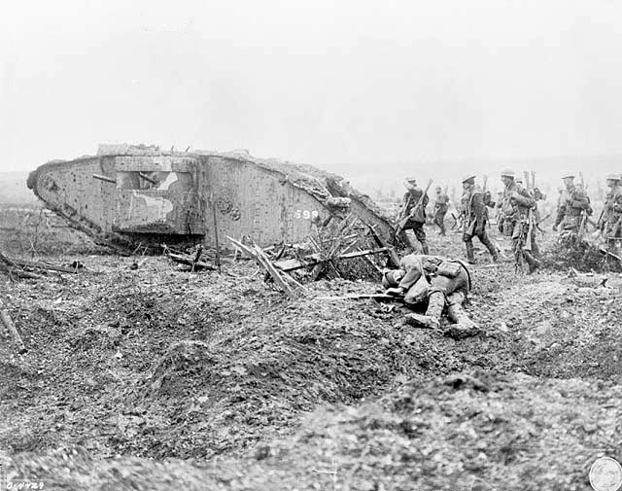
prototyp Mark I
*3
Mark I na bojišti
*4-6

Slide 5
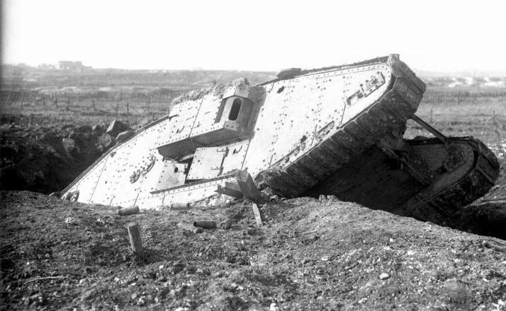
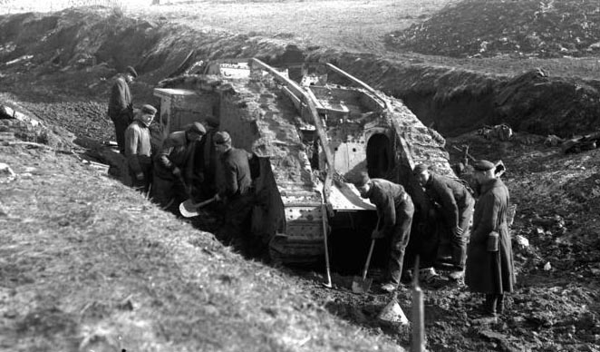
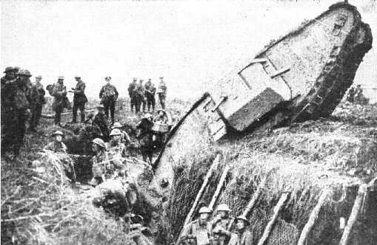
- tento typ měl osádku velkou jako menší loď =) postupně se vylepšil až na tank Mark IV (nejznámější tank války)
- ke konci války se používala jeho vylepšená verze Mark V
- Britové dělili své tanky na „mužské“ (male) vyzbrojené děly a na „ženské“ (female) vyzbrojené kulomety
- první bojové nasazení - v bitvě na Sommě, v září 1916 u Fleurs na bojiště vjelo 36 tanků =) většina uvízla nebo se zhroutila do zákopů =) Němce to vede k domněnce, že tanky jsou naprosto neperspektivní
*7-9

Slide 6
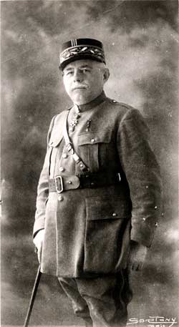
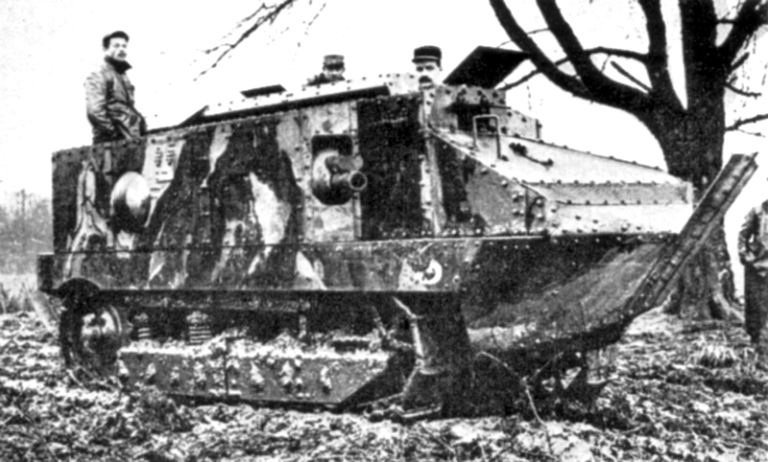
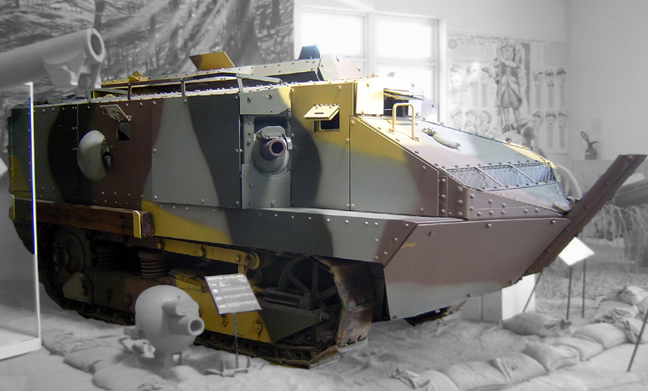
- 1916 začali s výrobou tanků i Francouzi pod vedením Jean-Baptista Estienna (*10)
- zkonstruovali tehdy první francouzský tank Schneider CA-I =) nebyl příliš úspěšný a při prvním masovém útoku byl dokonce odražen
*11
*12

Slide 7
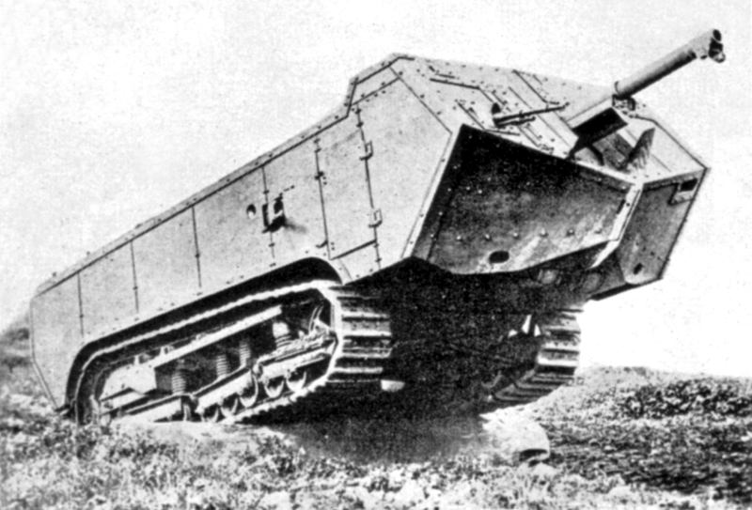
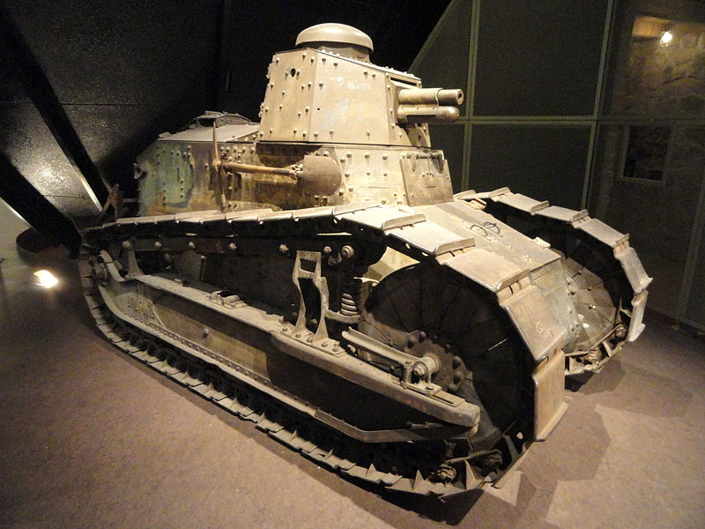
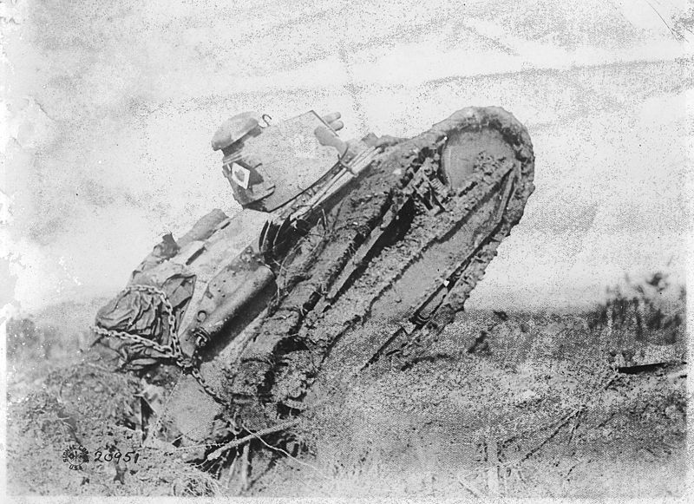
- další francouzský tank nesl označení St. Charmond =) rovněž nepovedený =) slabým motor, ale měl novinku - pohon elektromotorem
*13
- nejlepším francouzským tankem byl Renault FT-17 - sice relativně lehký a malý, ale dal se přepravovat na nákladním autě
- malá posádka přetížena úkoly
*15
*14

Slide 8
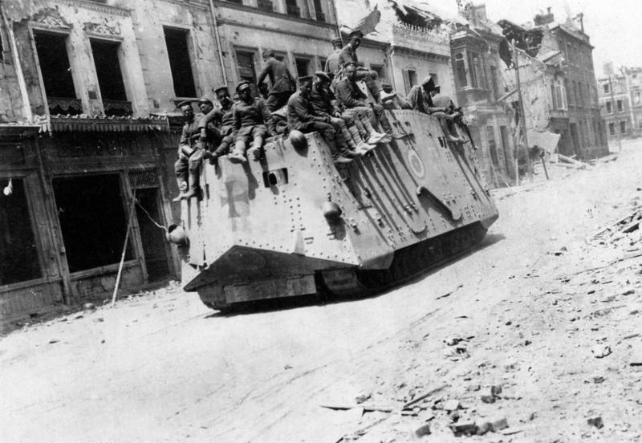
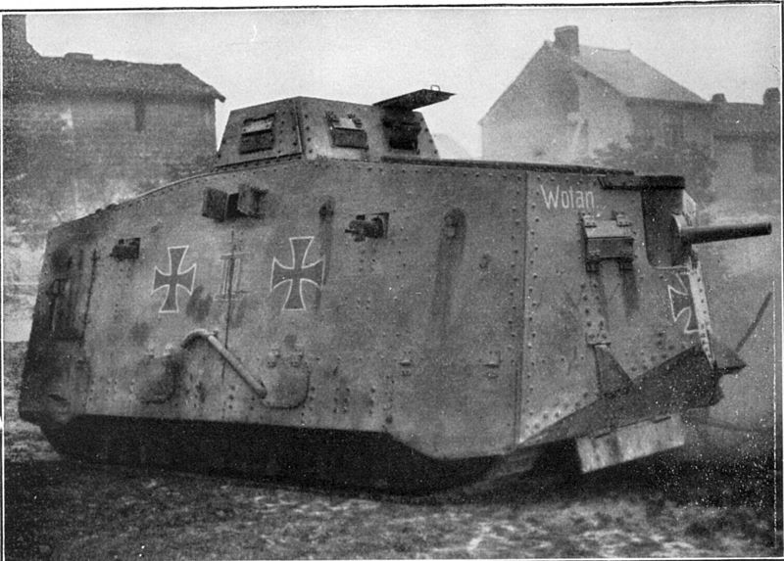
- Francouzi poprvé použili tanky Schneider u Aisny 1917 =) neúspěšně
- problémem je špatná spolehlivost v blátivém terénu
- první úspěšnou bitvou se stala bitva u Cambrai 20. listopadu 1917, zúčastnilo se 400 britských tanků Mark IV =) bitva přivedla Němce k produkci vlastních tanků
- první vyrobili roku 1918 (typ A7V ) =)do konce války měli pouhých 20 - německé tanky byly vrcholně nespolehlivé a neohrabané, nestabilní a vyžadovaly posádku 18 mužů (zatímco britské Marky IV jen 8)
*17
*16

Slide 9
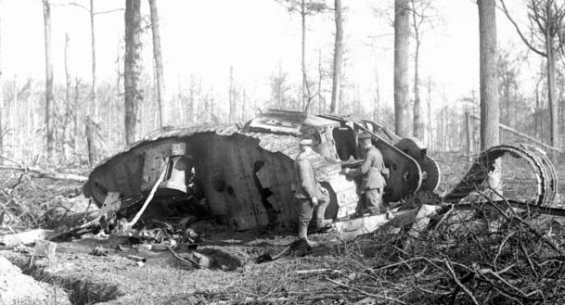
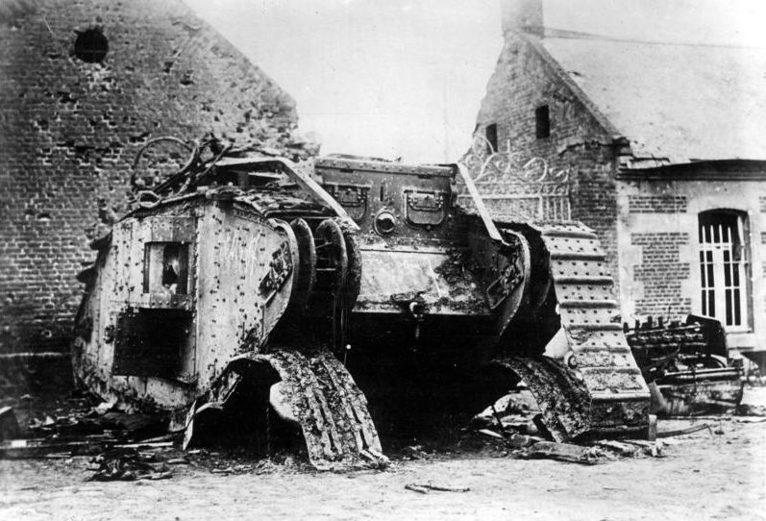
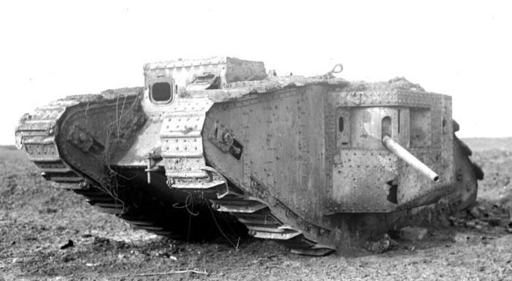
Omezení a problémy
1. maximální rychlost tanků malá =) 8 km/h Mark IV
- 12 km/h u St. Charmond
2. technické problémy =) - průchodnost terénu poměrně malá
- pancíř bez vnitřní záchytné vrstvy a po zásahu kulometem ( bez průstřelu) se odtrhávaly kusy pancíře - posádky nosí drátěné košile
3. poruchovost =) množství tanků vyřazených poruchami bylo obrovské - např. v roce 1918 při ofenzivě spojenců proti Německu činila 90 %
*18-20

Slide 10
Nové zbraně Světové války II. - letadla
- první úlohou pro letadla byl průzkum =) tyto letouny měly posádku pilota a fotografa =) podával zprávy o postavení nepřítele, což se využívalo hlavně při navádění dělostřelectva
- úloha průzkumného letectva se začala zvyšovat hlavně po vytvoření zákopové linie na západní frontě
- velkým problémem byla zranitelnost neozbrojených průzkumných letounů =) kvůli focení nemohly provádět úhybné manévry
- první letadlo pro bojové účely zadáno společnosti Vickers v roce 1912 - dvouplošník vyzbrojený kulometem a dvoučlennou posádkou - pilotem a střelcem =) několik problémů =) například problém palebného pole, které částečně blokoval pilot =) - to se vyřešilo přesunutím kulometu před pilota – viz obr. 21

Slide 11
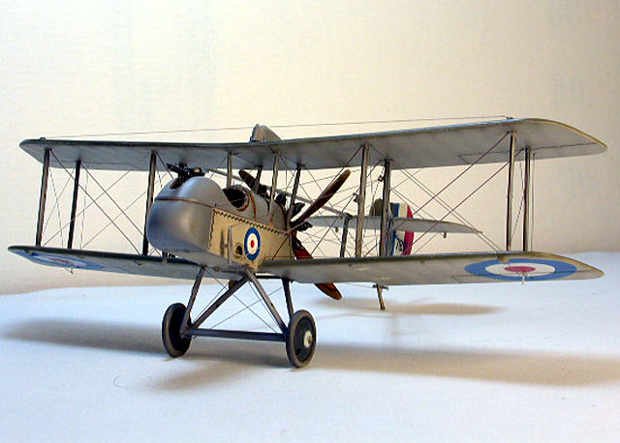
*21
- zpočátku tak letadla během války sloužila jen k průzkumu, pokud se potkala nepřátelská letadla, prostě se vyhnula
- později se začali piloti napadat primitivními způsoby (pistolemi, puškami, dokonce i cihlami nebo kusy kovu
- od října 1914 se objevují letadla s kulomety vzadu, které střílely za a nad letadlo
- vývoj vedl k vytvoření rychlého stroje s pevně umístěným kulometem ovládaným rovnou pilotem =) Louis Strange sestrojí dvouplošník s kulometem na horním křídle – střílí mimo okruh vrtule
- stále je problém přesně zamířit =)pilot musí sedět za kulometem a mířit na protivníka celým letadlem =) ale co s vrtulí ???

Slide 12
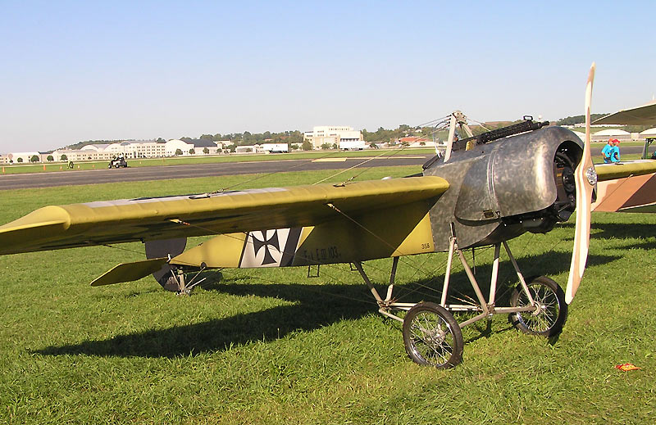
- vynálezem Němců byl jednoplošník Eindecker =) Němci předložili Anthony Fokkerovi ukořistěné dohodové letadlo s vychylovacím systémem z mnoha trojúhelníkových ocelových plátů, které měly vychylovat střely, aby nezasáhly pilota a vrtuli
- kulomet byl umístěn za vrtuli a podle její pozice mohl střílet =) kdyby hrozilo, že bude zasažena vrtule, kulomet nevystřelil (synchronizace)
- Němci dokázali dlouho ovládat nebe =)Eindecker byl manévrovatelný
*22

Slide 13
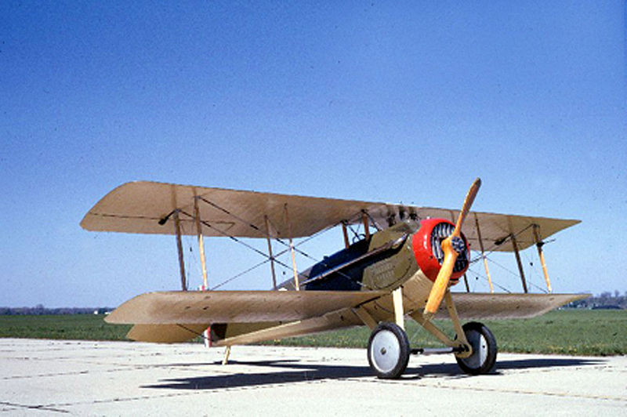
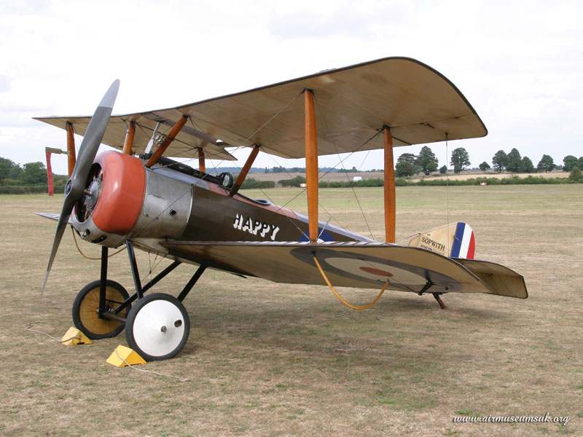
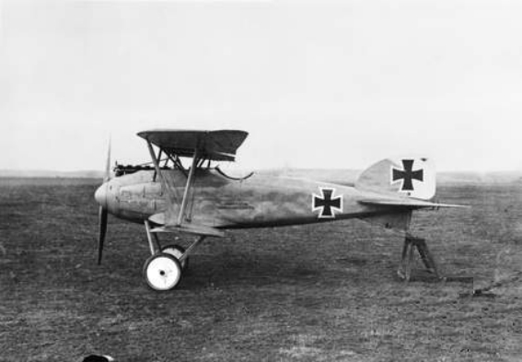
- v raném období se nejvíce proslavily britský Sopwith Pup, francouzský Spad VII a německý Albatros =) poslední dva stroje byly vyzbrojeny dvojicí kulometů a výkonnějším motorem (* 23-25)
Sopwith Pup
Spad VII
Albatros
- první polovina roku 1917 =) naprostá německá vzdušná nadvláda
- nejelitnější letecká jednotka světové války byla Jagdegschwader 1 =) známá jako létající cirkus =) její letouny jsou pestře pomalované, aby v rychlosti bylo vidět, kdo je nepřítel a kdo přítel

Slide 14
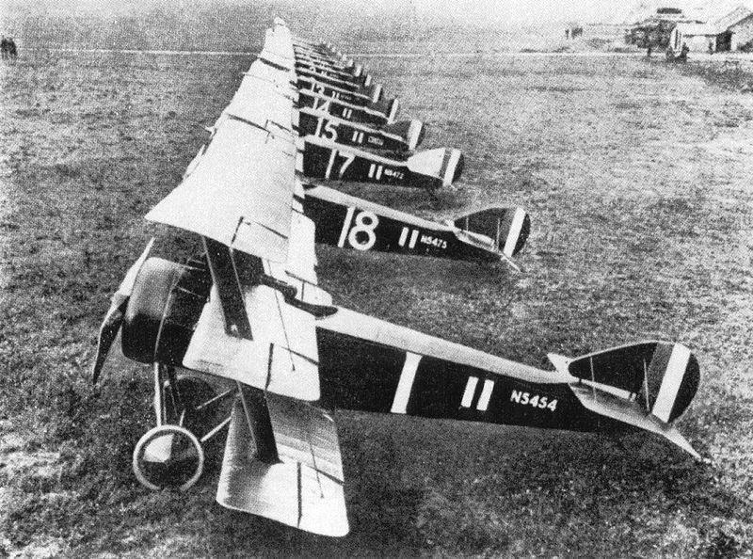
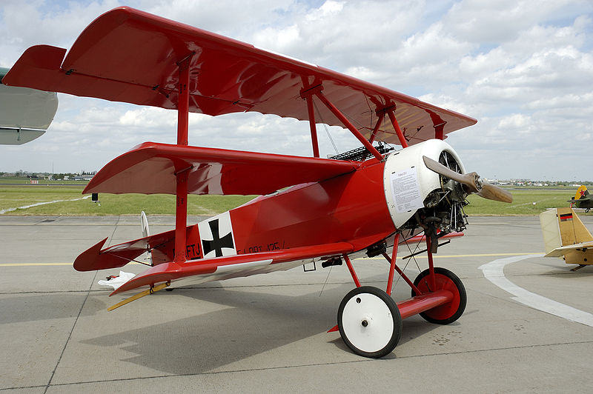
- Britové mají nový letoun - trojplošník Sopwith Triplane =) výhodou je velmi dobrá manévrovatelnost a stoupavost =) vznikla kanadská Černá letka (uskupení, které se vyrovnalo německému Létajícímu cirkusu)
- bylo vytvořeno na tucet typů německých trojplošníků, nejvýznamnější z nich byl bezesporu Fokker DR. 1
*26
*27
- novým majoritním letadlem se stal Sopwith Camel =) disponoval vynikající hbitostí a manévrovatel- ností
- Francouzi vytvořili nový Spad XIII, který se podobal britskému SE 5, který byl vyvíjen souběžně s Camelem =) všechny tyto nové stroje byly vybaveny dvěma kulomety

Slide 15
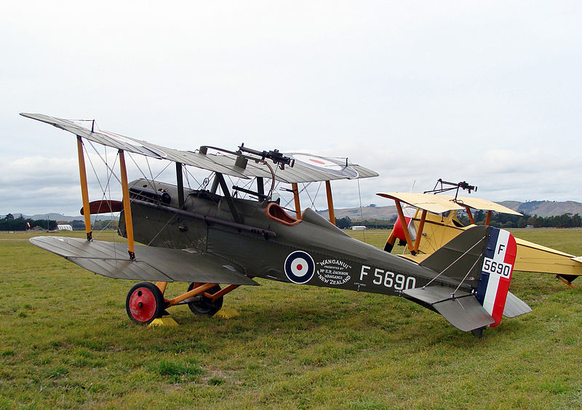
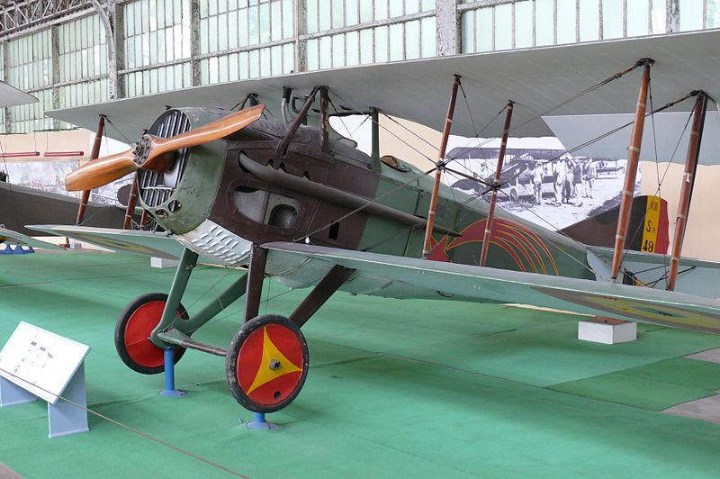
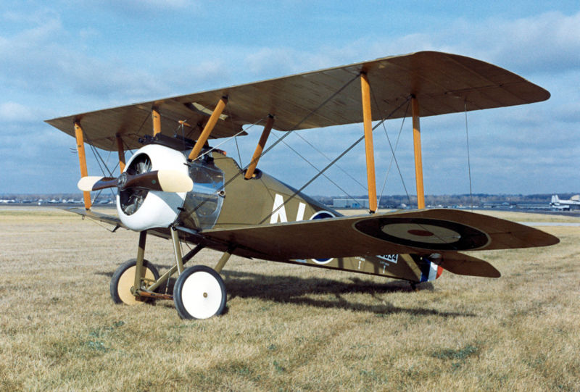
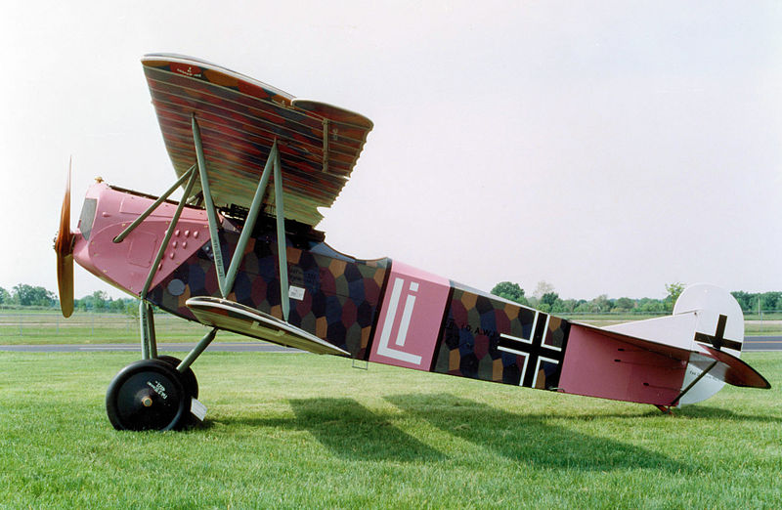
*30
*28
Se 5a
Spad XIII
Camel
- Němci nově vytvořili Fokker D VII =) mnohými piloty považován za nejlepší stíhač první světové války =) vyrobeno asi jen tisíc těchto Fokkerů, zatímco Dohoda disponovala tisícovkami letadel
*31

Slide 16
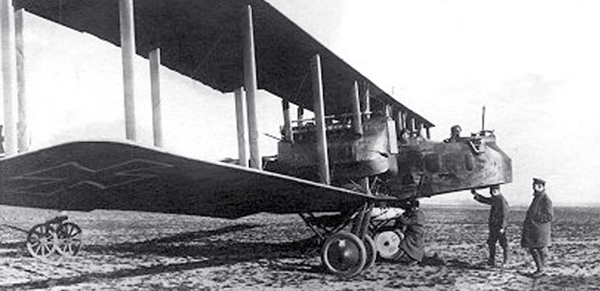
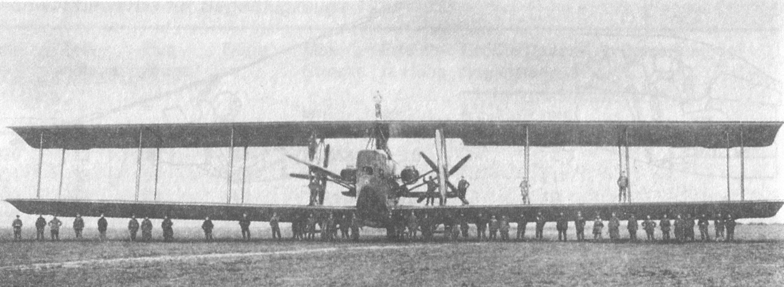
Bombardéry
- poprvé se mohly cílem útoku stát továrny a nemocnice do té doby v klidu a bezpečí zázemí, bombardování mělo vliv na morálku civilistů
- hlavním cílem bombardování - podpora pozemního úderu a likvidace opevněných postů nepřítele zásobovacích tratí zákopových linií
- Němci zpočátku používali vzducholodě =) na podzim 1916 vyrábí dvoumotorový bombardér Gotha (dolet 800 kilometrů, 500 kg bomb)
*32
zajímavější byl
Riesenflugzeug, největší
bombardér války-unesl dvě
tuny náloží, dolet 850 km,
poháněn čtyřmi motory
*33

Slide 17
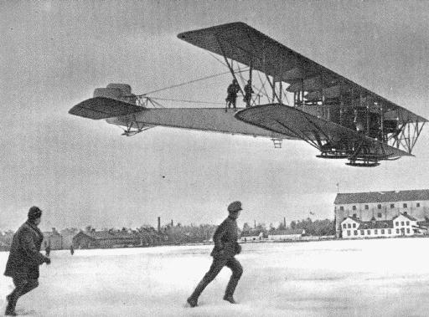
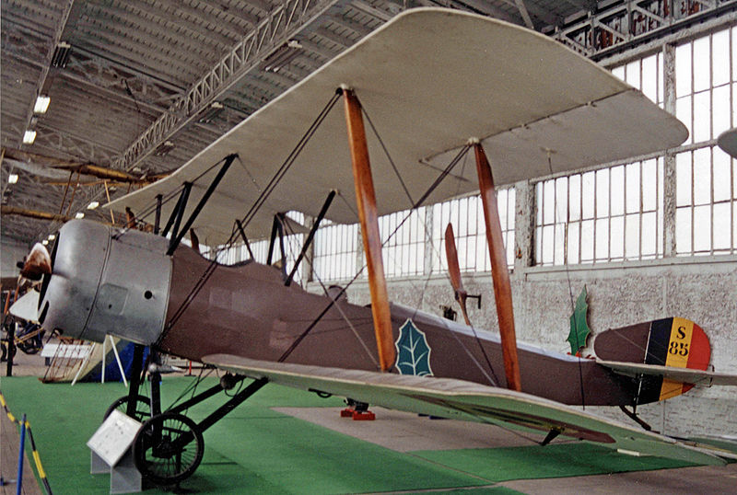
- v Rusku působil konstruktér Igor Sikorsky =) r. 1913 stvořil čtyřmoto- rový stroj Ilja Muromec =) původně dopravní letoun (v luxusním prostředí až 16 pasažérů, WC, větrný generátor vyrábějící elektřinu na osvětlení a topení využívající tepla z motoru) =) upraven na průzkumný a bombardovací letoun (800 kg náloží) =) 1915 bombardéry vzlétly s úspěchem, problémem ale byly motory - bylo jich málo
- Britové zpočátku bombardéry prakticky nepoužívali, jejich "bombardování" spočívalo ve vyhazování bomb pilotem rukou
- prvním britským bombardérem byl Sopwith Strutter - do výroby na počátku roku 1916
- byl jednomotorový s poměrně malým množstvím bomb a nebyl příliš praktický =) proto se používal hlavně pro průzkum
*34
*35

Slide 18
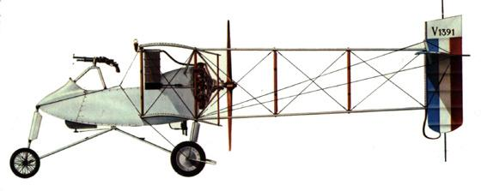
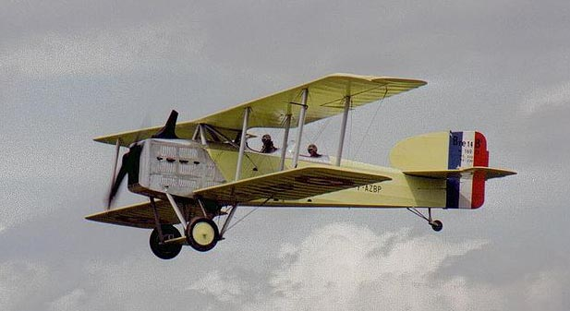
- plnohodnotným bombardérem se stal O/100
- 1. dubna 1918 vznikla RAF (Royal Air Force)
- další bombardéry měli Francouzi už v září 1914 - což první bombardo-vací jednotky na západní frontě ( jednomotorové stroje Voisin o nosnosti pouhých 150 kg,
- 1917 vyroben odolnější stroj Brequet 14 s nosností 260 kg, který se dokázal lépe ubránit nepřátelským letadlům =) nasazován i ve dne
*36
*37

Slide 19
Zdroje obrázků
*1 - http://en.wikipedia.org/wiki/Ernest_Dunlop_Swinton
*2 - http://commons.wikimedia.org/wiki/Category:Tanks_of_World_War_I?uselang=cs
*3-9 - http://commons.wikimedia.org/wiki/Category:Mark_I_tank?uselang=cs
*10 - http://commons.wikimedia.org/w/index.php?search=Jean+Baptiste+Estienne&title=Special_Search
*11-12 - http://commons.wikimedia.org/wiki/Category:Schneider_CA1
*13 - http://commons.wikimedia.org/wiki/File:Char_St_Chamond_tank.jpg
*14 -15 - http://commons.wikimedia.org/w/index.php?search=FT-17&title=Special_Search
*16 -20 - http://commons.wikimedia.org/wiki/Category:Tanks_of_World_War_I?uselang=cs
*21 - http://cs.wikipedia.org/wiki/Soubor:Airco_DH2_2.jpg
*22 - http://cs.wikipedia.org/wiki/Soubor:Fokker-E_III.jpg
*23 - http://cs.wikipedia.org/wiki/Sopwith_Pup
*24 - http://cs.wikipedia.org/wiki/Soubor:SPAD_VII_USAF.jpg
*25 - http://commons.wikimedia.org/wiki/File:Albatros_D.III_German_fighter_c1917.jpg?uselang=cs
*26 - http://cs.wikipedia.org/wiki/Sopwith_Triplane
*27 - http://commons.wikimedia.org/wiki/Category:Fokker_Dr.I
*28 - http://cs.wikipedia.org/wiki/SPAD_S.XIII
*29 – http://cs.wikipedia.org/wiki/Sopwith_Camel
*30 - http://cs.wikipedia.org/wiki/Royal_Aircraft_Factory_S.E.5
*31 - http://commons.wikimedia.org/wiki/Category:Fokker_D.VII
*32 -33 - http://nl.wikipedia.org/wiki/Bestand:Riesenflugzeug_Siemens_Schuckert_VIII_1918.jpg
*34 - http://cs.wikipedia.org/wiki/Ilja_Muromec_(letadlo)
*35 - http://en.wikipedia.org/wiki/Sopwith_1_1/2_Strutter
*36 - http://en.wikipedia.org/wiki/Voisin_III
*37 - http://en.wikipedia.org/wiki/Brequet_14

